Slide 1
Relações lInguísticas e documentação
Prof.ª Deise Sabbag

Slide 2
Relações Linguísticas e documentação
Linguagens Documentárias
Linguagens Construídas;
Exige rigor nas relações;
Grau de controle;
Produto de operação nas palavras que transforma em termos;
Neutraliza as diferenças existentes entre a palavra e seus significados em LN (linguagem natural);

Slide 3
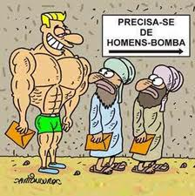

Slide 4
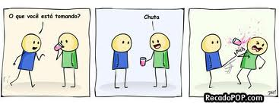

Slide 5
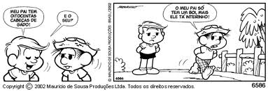

Slide 6
Relações Linguísticas e documentação
AS LINGUAGEM DOCUMENTÁRIAS INTREGAM VOCABULÁRIOS CONTROLADOS
PARA QUE NÃO COEXISTAM DUAS OU MAIS PALAVRAS COM O MESMO CONCEITO;
OU UMA PALAVRA QUE DESIGNE VÁRIOS CONCEITOS

Slide 7
Relações Linguísticas e documentação
O
QUE
É
VOCABULÁRIO
CONTROLADO

Slide 8
Relações Linguísticas e documentação
O
QUE
É
SIGNIFICAÇÃO

Slide 9
Relações Linguísticas e documentação
Bakhtin (1981) apud Cintra et. al. (2002, p. 67) “observa que, no plano ideológico, a palavra é uma unidade ‘neutra’, isto é, apta a se adequar a diferentes padrões culturais. E isso ocorre, porque ela é portadora de uma gama de significação que a torna capaz de assumir sentidos ou valores diferentes, dependendo do contexto”.
A palavra de molda as realidades contextuais;

Slide 10
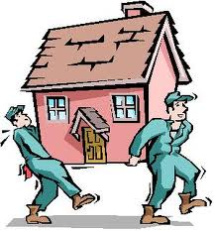
Relações Linguísticas e documentação
Linguagem Natural:
Dinâmica;
Tranforma-se;
Evolui;
Instrumento de representação da realidade;
Realidade: múltiplo e plurissignificativo

Slide 11
Relações Linguísticas e documentação
LINGUAGENS CONTRUÍDAS:
Significam de maneira precisa;
Significados fixos;
Coerção;
O termo comporta-se de maneira uniforme;
Pequenas variações;
Significam de maneira determinada.
No vocabulário especializado as relações entre forma significante e significado tendem a ser unívocas. O termo, ao contrário da palavra polissêmica, é de natureza monossêmica.

Slide 12
Relações Linguísticas e documentação
Linguagens Documentárias:
existências de mecanismos interpretativos próprios para determinar significados das unidades destinadas à representação da informação;
possibilidade de se produzir linguagens de natureza monossêmica que participam da elaboração de LDs;
Existência de vocabulário próprio, termos, “vocabulários especializados”,

Slide 13
Polissemia e ambiguidade

Slide 14
Polissemia e ambiguidade
PALAVRA: fonte de significação.
Plurissignificação: fenômeno geral, decorrente da organização sintático-semântica de enunciados.
Polissemia: fenômeno específico da área vocabular. A palavra pode comportar mais de um significado.
Ambiguidade: pode ser consequência, na área vocabular, da polissemia ou da homonímia e, no plano mais geral, de deficiências na utilização de padrões sintático-semânticos.

Slide 15
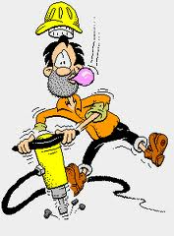
Polissemia e ambiguidade
Na linguagem documentária, tanto a polissemia, quanto a ambiguidade devem ser neutralizadas, para que seja garantida a MONOSSEMIA entre a forma do significante e a do significado
A POLISSEMIA e a MONOSSEMIA são fenômenos que devem ser objeto das operações de elaboração de linguagens documentárias.
Na linguagem documentária, a ambiguidade é tratada com o auxílio de
Modificadores que contextualizam o sentido:
PLANTA (BOTÂNICA)
PLANTA (ARQUITETURA)
COMPANHIA (EMPRESA)
COMPANHIA (PESSOA)

Slide 16
sINONÍMIA
Relação de equivalência entre, ao menos, duas palavras. Ex.: mandioca – macaxeira – aipim.
Equivalência: um recurso normalizador importante para a compreensão de uma linguagem documentária.
Equivalência: permite normalizar a polissemia (indicando que várias palavras, uma vez que compartilham signifícados próprios, expressam-se por um mesmo descritor) e permite compatibilizar a linguagem dos usuários com a linguagem do sistema, funcionando como um operador de sentidos.

Slide 17
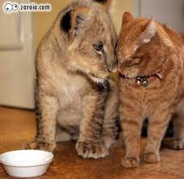
hiponímia
A estruturação hierárquica de um vocabulário pode ser dada sob dois modos: relação de hiponímia e relação parte-todo.
Hiponímia: opera com a noção de inclusão, a mesma noção que permite reunir unidades em classes.
FLOR
ANIMAL

Slide 18
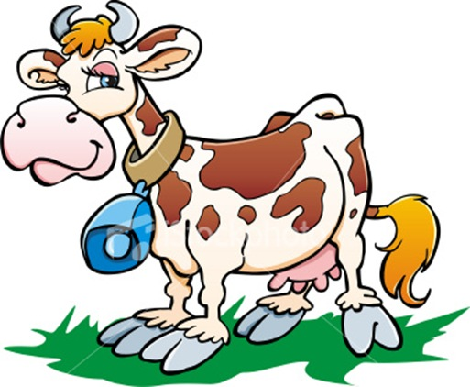
hiponímia
Hiponímia: expressa “ a relação existente entre um lexema mais específico ou subordinado, a um lexema mais geral ou superordenado, tal como é exemplificada por pares como [....]” (LYONS, 1997, p. 235 apud CINTRA et al, 2002, p. 78).
ANIMAL

Slide 19
hiponímia
Neste relação considera-se dois termos:
SUPERIOR: Supeordenado;
INFERIOR: Hipônimo.
HIPONÍMIA: pode ser definida, também, em termos de implicação unilateral e representa uma relação transitiva:
X é hipônimo de Y e Y é hipônimo de Z, então X é hipônimo de Z

Slide 20
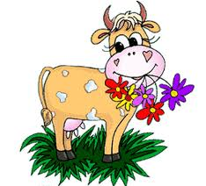
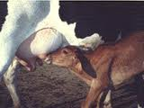
ANIMAL
VACA MAMÍFERO
VACA ANIMAL

Slide 21
X é uma ESPÉCIE (ou tipo) de Y
ESPÉCIE de ANIMAL
A relação de hiponímia representa uma operação de conjunção em face do termo superordenado, bem como de disjunção, tomando-se a série de termos obtidos a partir da divisão.
Mas no caso de especificadores ocorre o inverso:
TODAS AS FLORES SÃO BELAS inclui
TODAS AS ROSAS SÃO BELAS

Slide 22
hiponímia
Permite explicar vários relacionamentos tomados como hierárquicos que não cabem dentro da classificação GÊNERO/ESPÉCIE (e tão pouco nas relações TODO/PARTE).
Casos de dois ou mais termos não existirem, no léxico, palavras que lhes sejam supeordenados.
CIDADES MÉDIDAS
CIDADES PEQUENAS Tamanho das Cidades
MEGALÓPOLIS

